Slide 1
CHÀO MỪNG QUÝ THẦY CÔ
ĐẾN DỰ GIỜ THĂM LỚP
Tên GV: Cô Nhung Cute

Slide 2





VÒNG QUAY
MAY MẮN
30
20
40
10
1
2
50
80
3
4
60
70
QUAY

Slide 3
Kiểm tra bài cũ
Câu 1
Lực tác dụng càng lớn sinh công….
LỚN
Câu hỏi
Notes:
NOTE: To change images on this slide, select a picture and delete it. Then click the Insert Picture icon in the placeholder to insert your own image.

Slide 4
Kiểm tra bài cũ
Câu 2
Độ dịch chuyển theo phương của lực càng lớn thì công thực hiện càng…
LỚN
Câu hỏi
Notes:
NOTE: To change images on this slide, select a picture and delete it. Then click the Insert Picture icon in the placeholder to insert your own image.

Slide 5
Kiểm tra bài cũ
Câu 3
Thả rơi một hòn sỏi khối lượng 50g từ độc cao 1,2m xuống một giếng sâu 3m. Công của trọng lực khi vật rơi chạm đáy giếng là (Lấy g = 10m/s²)
A. 60J
B. 1,5J
C. 21J
D. 2,1J
D. 2,1J
Câu hỏi
Notes:
NOTE: To change images on this slide, select a picture and delete it. Then click the Insert Picture icon in the placeholder to insert your own image.

Slide 6
Kiểm tra bài cũ
Câu 4
Thả rơi một hòn sỏ khối lượng 50g từ độ cao 1,2m xuống một giếng sau 3m. Công của trong lực khi vật rươi chạm đáy giếng là (lấy g = 10ms/s²)
A. 160J
70J
C. -100J
90J
C. -100J
Câu hỏi
Notes:
NOTE: To change images on this slide, select a picture and delete it. Then click the Insert Picture icon in the placeholder to insert your own image.

Slide 7

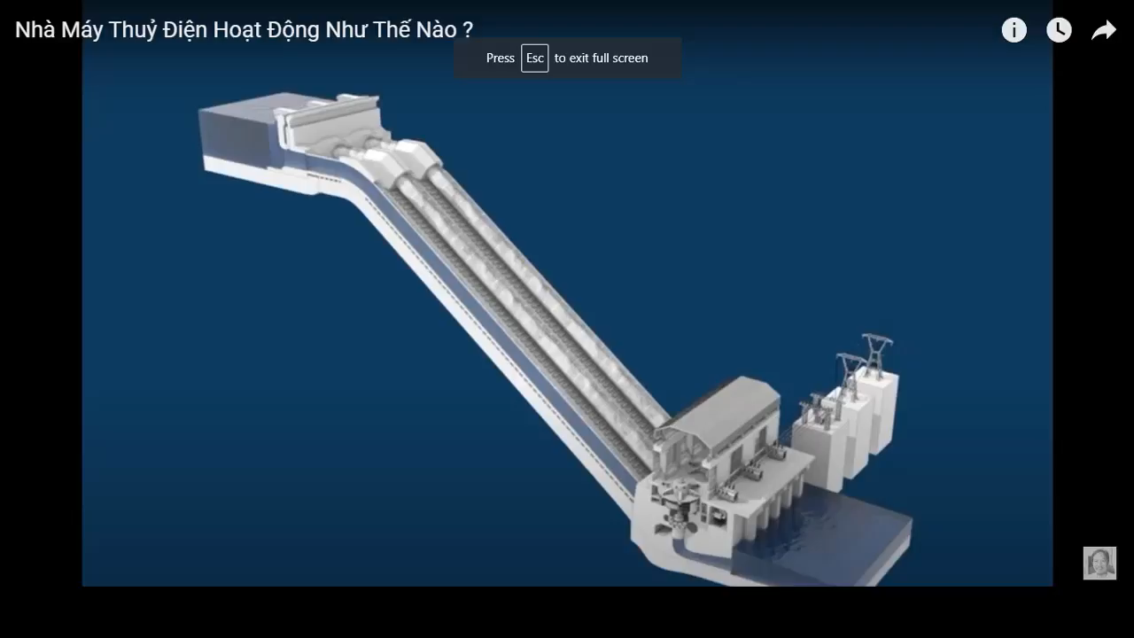
+ Trong quá trình nước chảy từ trên cao xuống, có những dạng năng lượng cơ học nào xuất hiện?
+ Chúng có thể chuyển hóa lẫn nhau không?

Slide 8
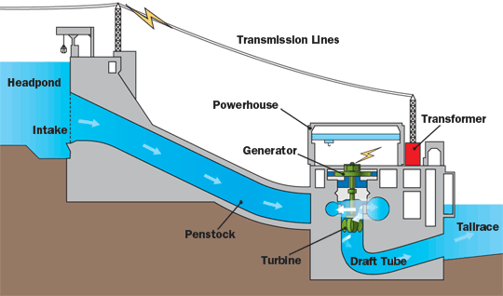
CHƯƠNG 6: NĂNG LƯỢNG
Bài 17: ĐỘNG NĂNG và THẾ NĂNG.
ĐỊNH LUẬT BẢO TOÀN CƠ NĂNG
Các nội dung trong bài học:
1. Động năng
2. Thế năng.
3. Cơ năng.
Notes:
NOTE: To change images on this slide, select a picture and delete it. Then click the Insert Picture icon in the placeholder to insert your own image.

Slide 9
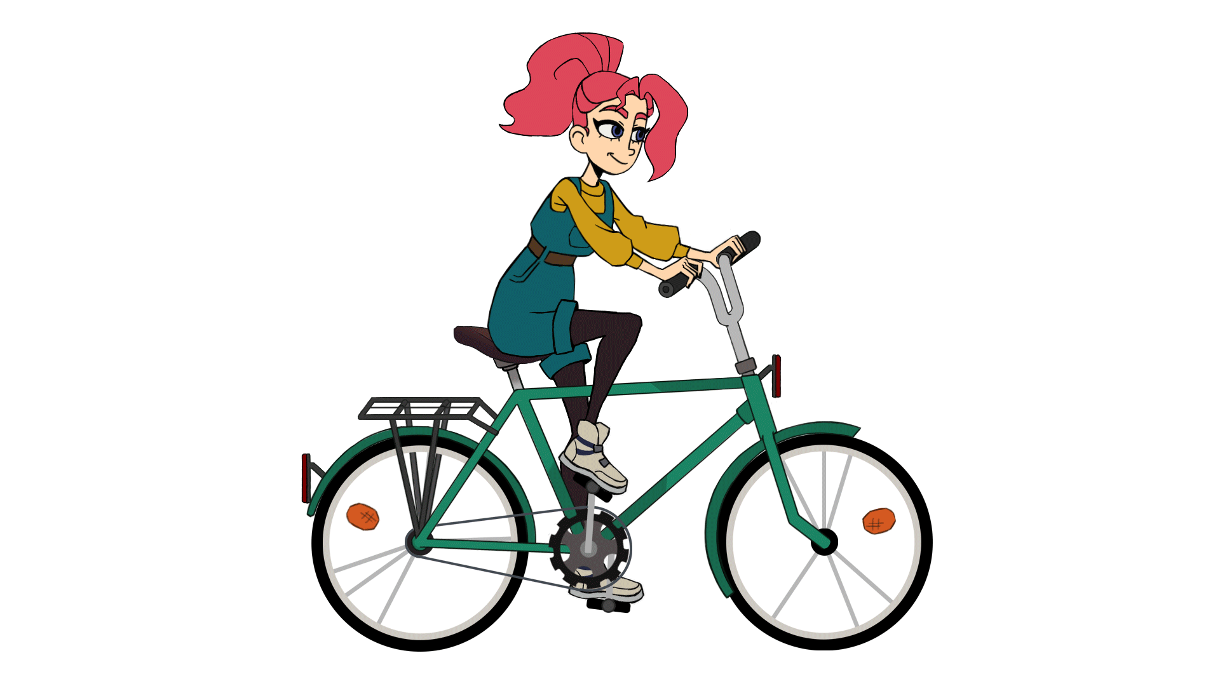
1. ĐỘNG NĂNG
Notes:
NOTE: To change images on this slide, select a picture and delete it. Then click the Insert Picture icon in the placeholder to insert your own image.

Slide 10
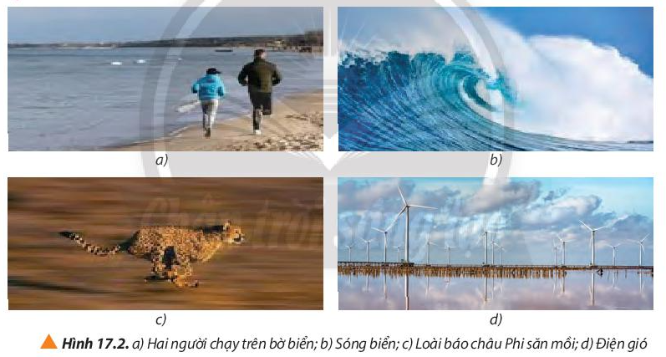
PHIẾU HỌC TẬP SỐ 1
Câu 1. Quan sát Hình 17.2, hãy tìm các điểm chung về dạng năng lượng trong các trường hợp trên. Năng lượng này phụ thuộc vào những yếu tố nào?
+ Điểm chung về dạng năng lượng trong các trường hợp trên là đều có động năng.
+ Động năng phụ thuộc vào yếu tố vận tốc và khối lượng của vật

Slide 11
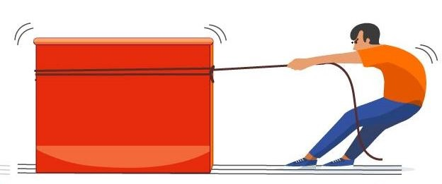
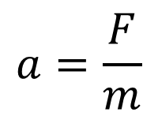
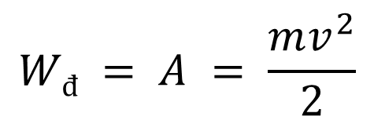
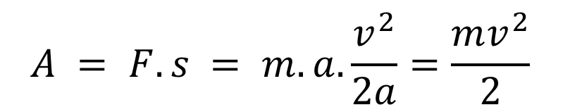
PHIẾU HỌC TẬP SỐ 1
Câu 2.
a. AD định luật 2 Newton cho vật:
$$a=\frac{F}{m}$$
b. Công của lực tác dụng:
$$A = F.s = m.a.\frac{v^{2}}{2a}=\frac{mv^{2}}{2}$$
c. Mối liên hệ giữa động năng W_{đ} của vật và công A của lực tác dụng lên nó:
$$Wđ = A = \frac{mv^{2}}{2}$$

Slide 12
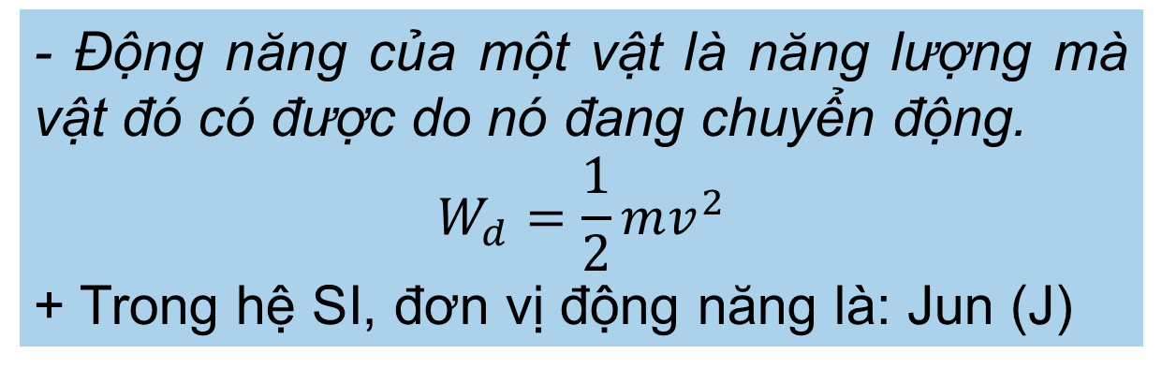
PHIẾU HỌC TẬP SỐ 1
Câu 3: Đọc sách giáo khoa mục 1 SGK, nêu định nghĩa và công thức tính động năng? Nêu đơn vị của động năng? Nêu đặc điểm của động năng?
- Động năng của một vật là năng lượng mà vật đó có được do nó đang chuyển động.
$$W_{d}=\frac{1}{2}mv^{2}$$
+ Trong hệ SI, đơn vị động năng là: Jun (J)

Slide 13
PHIẾU HỌC TẬP SỐ 1
Câu 3: Đọc sách giáo khoa mục 1 SGK, nêu định nghĩa và công thức tính động năng? Nêu đơn vị của động năng? Nêu đặc điểm của động năng?
* Đặc điểm của động năng:
+ phụ thuộc vào khối lượng của vật và tốc độ chuyển động của vật
+ là đại lượng vô hướng, không âm.
+ có giá trị phụ thuộc vào hệ quy chiếu.

Slide 14

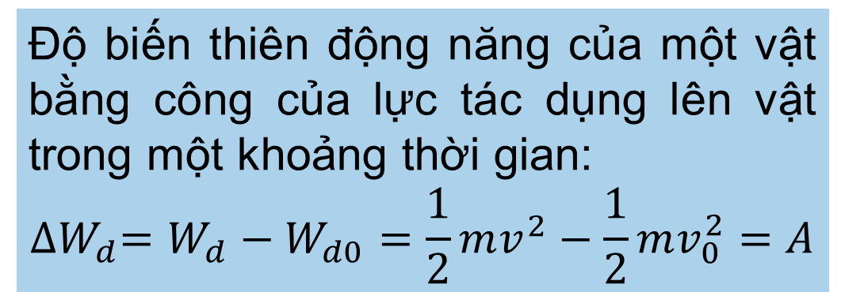
PHIẾU HỌC TẬP SỐ 1
Câu 4: Nêu và viết biểu thức định lí động năng?
Độ biến thiên động năng của một vật bằng công của lực tác dụng lên vật trong một khoảng thời gian:
$${∆W}_{d}=W_{d}−W_{d0}=\frac{1}{2}mv^{2}−\frac{1}{2}mv_{0}^{2}=A$$

Slide 15
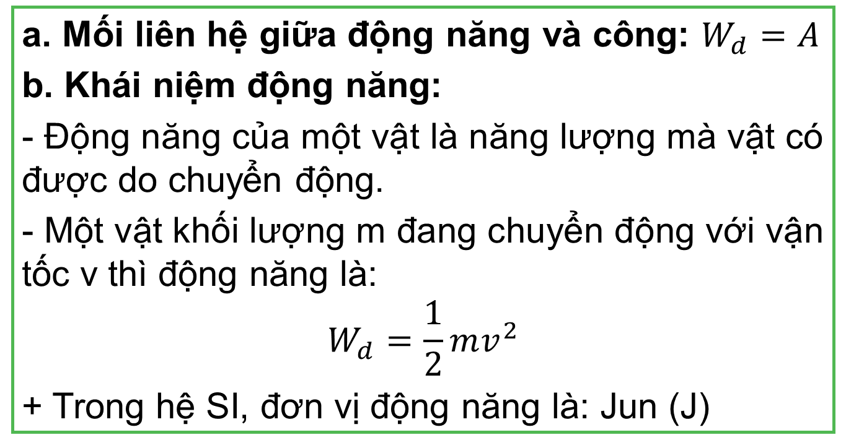
1. ĐỘNG NĂNG
a. Mối liên hệ giữa động năng và công: $W_{d}=A$
b. Khái niệm động năng:
- Động năng của một vật là năng lượng mà vật có được do chuyển động.
- Một vật khối lượng m đang chuyển động với vận tốc v thì động năng là:
$$W_{d}=\frac{1}{2}mv^{2}$$
+ Trong hệ SI, đơn vị động năng là: Jun (J)

Slide 16
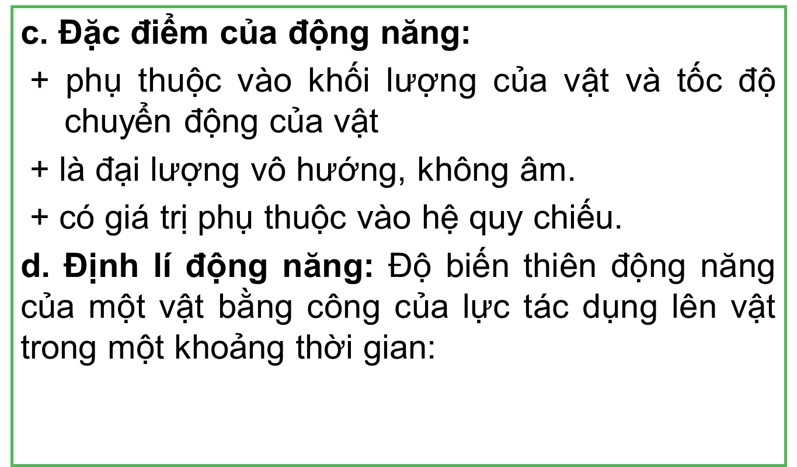
1. ĐỘNG NĂNG
c. Đặc điểm của động năng:
+ phụ thuộc vào khối lượng của vật và tốc độ chuyển động của vật
+ là đại lượng vô hướng, không âm.
+ có giá trị phụ thuộc vào hệ quy chiếu.
d. Định lí động năng: Độ biến thiên động năng của một vật bằng công của lực tác dụng lên vật trong một khoảng thời gian:
$${∆W}_{d}=W_{d}−W_{d0}=\frac{1}{2}mv^{2}−\frac{1}{2}mv_{0}^{2}=A$$

Slide 17
PHIẾU HỌC TẬP SỐ 2
Câu 1: Một ô tô có khối lượng 1,5 tấn chuyển động thẳng với tốc độ không đổi là 80 km/h, sau đó giảm tốc độ đến 50 km/h, cuối cùng thì dừng lại hẳn.
- Tìm động năng của ô tô tại các thời điểm ứng với các giá trị tốc độ đã cho.
- Phần động năng mất đi của ô tô đã chuyển hóa thành các dạng năng lượng nào?
m = 1,5 tấn = 1500 kg.
* Khi v = 80km/h = 200/9 m/s
→ Động năng của xe là: W_{d} = ½ mv² = ½ .1500.(200/9)² ≈ 3,7.10⁵ (J)
* Khi v = 50km/h = 125/9 m/s
→ Động năng của xe là: W_{d} = ½.mv² = ½.1500.(125/9)² ≈ 1,45.10⁵ (J)
* Khi v = 0 thì W_{d} = 0 (J).
- Phần động năng mất đi của ô tô đã chuyển hóa thành nhiệt năng.

Slide 18
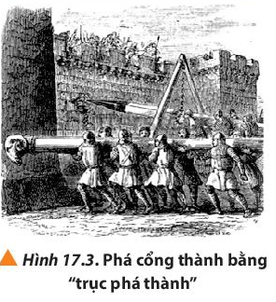
PHIẾU HỌC TẬP SỐ 2
Câu 2: Hãy tìm hiểu về “trục phá thành” dùng để phá cổng thành trong các cuộc chiến thời xưa (Hình 17.3). Giải thích tại sao “trục phá thành” phải có khối lượng đủ lớn.
Trục phá thành phải có khối lượng đủ lớn để năng lượng (động năng) lớn thì mới có thể phá được cổng thành lớn được.

Slide 19

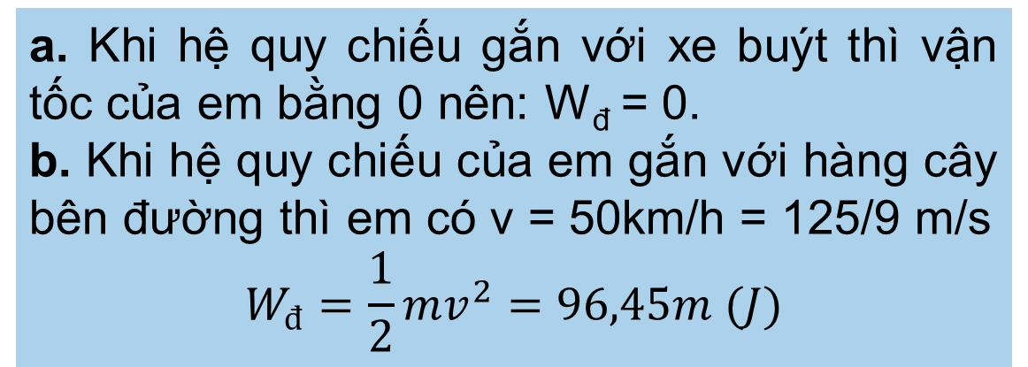
PHIẾU HỌC TẬP SỐ 2
Câu 3. Em đang ngồi yên trên chiếc xe buýt chuyển động thẳng đều với tốc độ 50 km/h. Xác định động năng của em trong trường hợp:
a. Chọn hệ quy chiếu gắn với xe buýt.
b. Chọn hệ quy chiếu gắn với hàng cây bên đường.
a. Khi hệ quy chiếu gắn với xe buýt thì vận tốc của em bằng 0 nên: W_{đ} = 0.
b. Khi hệ quy chiếu của em gắn với hàng cây bên đường thì em có v = 50km/h = 125/9 m/s
$$W_{đ}=\frac{1}{2}mv^{2}=96,45m (J)$$

Slide 20
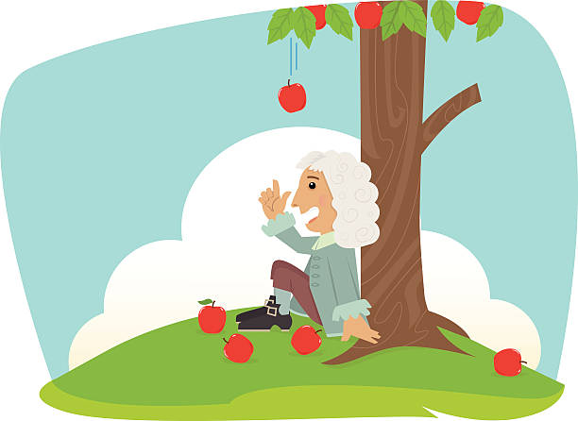
2. THẾ NĂNG
Notes:
NOTE: To change images on this slide, select a picture and delete it. Then click the Insert Picture icon in the placeholder to insert your own image.

Slide 21
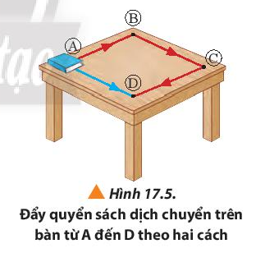
PHIẾU HỌC TẬP SỐ 3
Câu 1. Quan sát Hình 17.5, chứng tỏ trong hai cách dịch chuyển quyển sách thì công của trọng lực là như nhau trong khi công của lực ma sát là khác nhau.
Ta có độ dịch chuyển khi quyển sách đi theo hai con đường khác nhau là:
d = AD.
Trọng lực trong suốt quá trình chuyển động không thay đổi, lực ma sát thay đổi
→ Công của trọng lực không đổi, công của lực ma sát thay đổi.

Slide 22
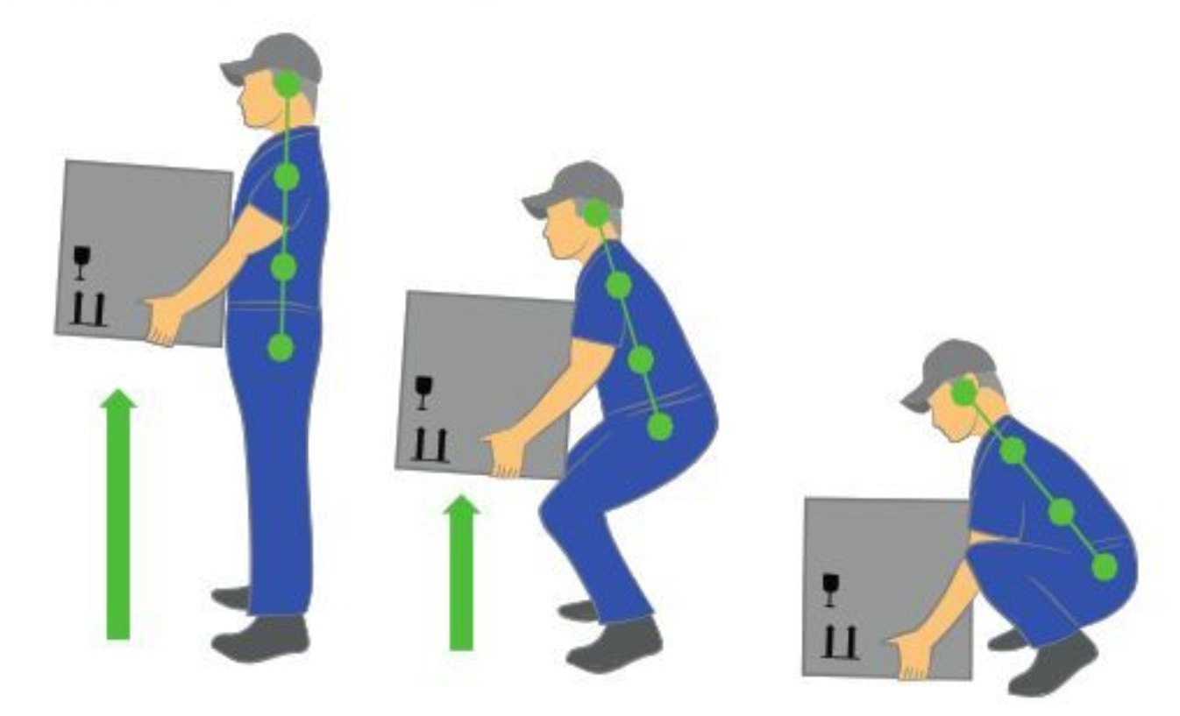
PHIẾU HỌC TẬP SỐ 3
Câu 2. Nêu khái niệm và công thức tính thế năng trọng trường? Đơn vị của thế năng? Thế năng trọng trường của vật phụ thuộc vào những yếu tố nào?
- Một vật đặt ở độ cao h so với mặt đất thì lưu trữ năng lượng dưới dạng thế năng. Vì thế năng này liên quan đến trọng lực nên được gọi là thế năng trọng trường.
- Công thức tính thế năng trọng trường: W_{t} = P.h = mgh
- Đơn vị: J
→ Thế năng trọng trường phụ thuộc vào khối lượng vật, gia tốc trọng trường và độ cao.

Slide 23
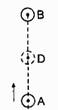
PHIẾU HỌC TẬP
Câu 3. Lập luận để rút ra độ biến thiên thế năng trọng trường bằng về độ lớn nhưng trái dấu với công của trọng lực.
Chọn gốc thế năng tại mặt đất (vị trí A).
Ném thẳng đứng vật lên cao đến độ cao h (vị trí B).
Công của trọng lực: A = –m.g.h
Độ biến thiên thế năng:
ΔW_{t} = W_{tB} – W_{tA} = m.g.h – 0 = m.g.h
→ Độ biến thiên thế năng có độ lớn bằng công của trọng lực nhưng trái dấu

Slide 24
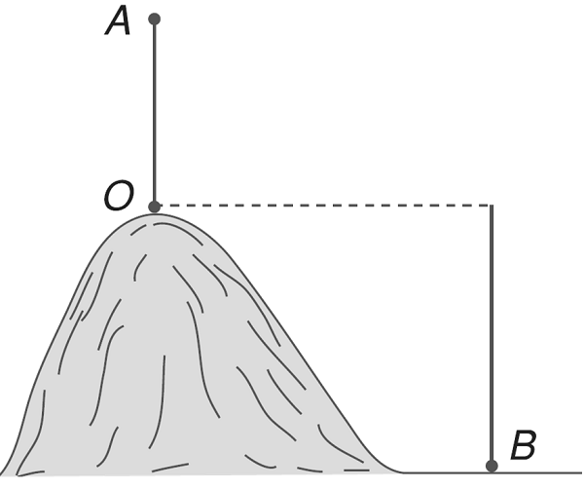
PHIẾU HỌC TẬP SỐ 3
Câu 4. Những lưu ý khi tính thế năng?
+ Để xác định thế năng, ta cần chọn gốc thế năng là vị trí mà tại đó thế năng bằng 0.
+ Khi chọn gốc tọa độ trùng gốc thế và chiều dương của trục Oz hướng lên thì vị trí phía trên gốc thế năng có giá trị h > 0, vị trí phía dưới gốc thế năng có giá trị h < 0.
+ Độ biến thiên thế năng giữa hai vị trí không phụ thuộc vào việc chọn gốc thế năng.

Slide 25

PHIẾU HỌC TẬP SỐ 3
Câu 5. Thả một viên bi sắt xuống một hố cát được làm phẳng, viên bi sẽ tạo nên trên hố cát một vết lõm rõ nét. Thảo luận để đưa ra dự đoán về bán kính tương ứng của vết lõm trên hố cát khi thả viên bi sắt ở những độ cao khác nhau. Giải thích dự đoán của em và tiến hành thí nghiệm.
☑ Vật thả càng cao thì bán kính của vết lõm càng lớn.
☑ Vật thả càng cao thì thế năng càng lớn → công thực hiện của viên bi càng lớn, lực tiếp đất càng lớn, vì vậy sẽ tạo ra vết lõm có bán kính càng lớn.

Slide 26
2. THẾ NĂNG
a. Thế năng trong trường trọng lực đều:
- Một vật đặt ở độ cao h so với mặt đất thì lưu trữ năng lượng dưới dạng thế năng. Vì thế năng này liên quan đến trọng lực nên được gọi là thế năng trọng trường.
- Công thức tính thế năng trọng trường: W_{t} = P.h = mgh
- Trong hệ SI, đơn vị của thế năng trọng trường là: Jun (J)
Notes:
NOTE: To change images on this slide, select a picture and delete it. Then click the Insert Picture icon in the placeholder to insert your own image.

Slide 27
2. THẾ NĂNG
* Lưu ý:
+ Để xác định thế năng, ta cần chọn gốc thế năng là vị trí mà tại đó thế năng bằng 0.
+ Khi chọn gốc tọa độ trùng gốc thế và chiều dương của trục Oz hướng lên thì vị trí phía trên gốc thế năng có giá trị h > 0, vị trí phía dưới gốc thế năng có giá trị h < 0.
+ Độ biến thiên thế năng giữa hai vị trí không phụ thuộc vào việc chọn gốc thế năng.
Notes:
NOTE: To change images on this slide, select a picture and delete it. Then click the Insert Picture icon in the placeholder to insert your own image.

Slide 28
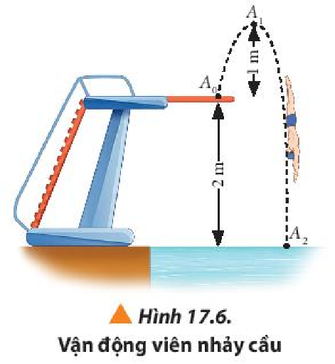
Vận dụng công thức thế năng
Cho biết | m = 60kg h₀ = 2m h_{max} = 1m g = 9,8m/s². Gốc thế lần lượt: A₀, A₁, A₂.
Hỏi | a. W_{t0}; W_{t1}; W_{t2}? b. ΔW_{t} = ? khi chạm mặt nước
Notes:
NOTE: To change images on this slide, select a picture and delete it. Then click the Insert Picture icon in the placeholder to insert your own image.

Slide 29
Cho biết | m = 60kg h₀ = 2m h_{max} = 1m g = 9,8m/s². Gốc thế lần lượt: A₀, A₁, A₂.
Hỏi | a. W_{t0}; W_{t1}; W_{t2}? b. ΔW_{t} = ? khi chạm mặt nước
 | Gốc thế năng tại A₀ | Gốc thế năng tại A₁ | Gốc thế năng tại A₂
Thế năng tại A₀
Thế năng tại A₁
Thế năng tại A₂
Độ biến thiên thế năng
W_{t0} = mgh₀ = 0J | W’_{t0} = mgh’₀ = 60.9,8.(-1) = -588J | W”_{t0} = mgh”₀ = 60.9,8.2 = 1176J
W_{t1} = mgh₁ = 60.9,8.1 = 588J | W’_{t1} = mgh’₁ = 0 J | W”_{t1} = mgh”₁ = 60.9,8.3 = 1764J
W_{t1} = mgh₁ = 60.9,8.(-2) = -1176J | W’_{t2} = mgh’₂ = 60.9,8.(-3) = -1764J | W”_{t2} = mgh”₂ = 0 J
ΔW_{t} = W_{t2} – W_{t0} = -1176 J | ΔW’_{t} = W’_{t2} – W’_{t0} = -1176 J | ΔW”_{t} = W”_{t2} – W”_{t0} = -1176 J
Notes:
NOTE: To change images on this slide, select a picture and delete it. Then click the Insert Picture icon in the placeholder to insert your own image.

Slide 30
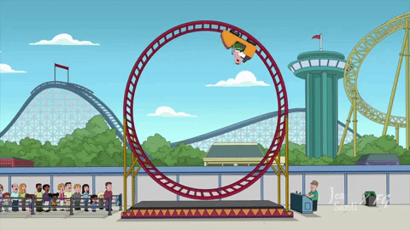
3. CƠ NĂNG:

Slide 31

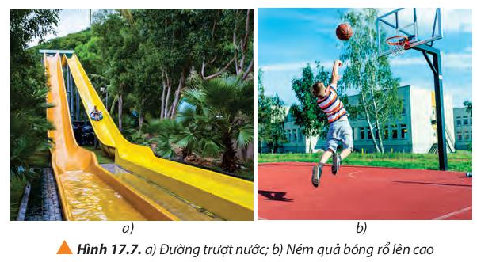
PHIẾU HỌC TẬP SỐ 4
  Quan sát Hình 17.7, nhận xét về sự chuyển hóa qua lại giữa động năng và thế năng của người khi trượt xuống đường trượt nước (Hình 17.7a) và quả bóng rổ khi được ném lên cao (Hình 17.7b). Từ đó, đưa ra được kết luận gì?
⇒ Kết luận: Trong quá trình chuyển động, động năng và thế năng của vật có thể chuyển hóa qua lại với nhau.

Slide 32

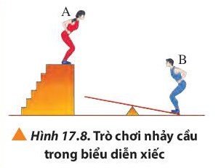
PHIẾU HỌC TẬP SỐ 4
  Thảo luận và chỉ ra các dạng năng lượng của hai vận động viên xiếc khi thực hiện trò chơi nhảy cầu (Hình 17.8) vào lúc:
  a. Người A chuẩn bị nhảy, người B đứng trên đòn bẩy.
  b. Người A chạm vào đòn bẩy.
  c. Người B ở vị trí cao nhất.
a. Người A có dạng năng lượng là thế năng, người B có động năng
b. Người A chạm vào đòn bẩy thì A có động năng
c. Người B ở vị trí cao nhất thì B có thể năng.

Slide 33

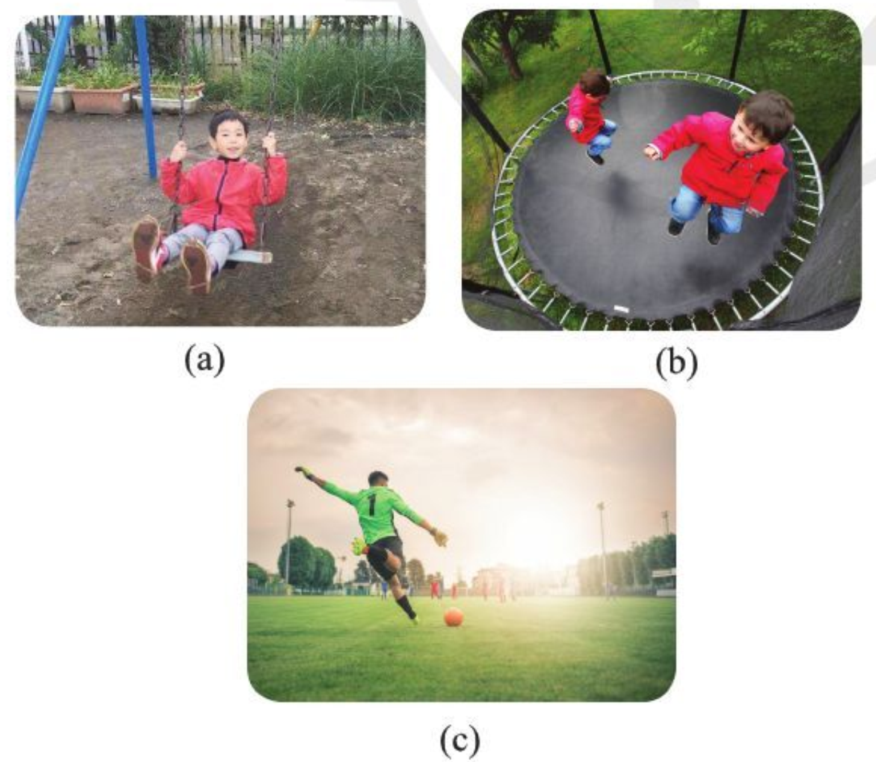
PHIẾU HỌC TẬP SỐ 4
  Phân tích sự chuyển hóa động năng và thế năng của vật trong một số trường hợp đơn giản:

Slide 34

PHIẾU HỌC TẬP SỐ 4
  Nêu khái niệm và công thức cơ năng? Đơn vị của cơ năng trong hệ SI?
+ Cơ năng của một vật bằng tổng thế năng và động năng của nó.
W = W_{đ} + W_{t}
+ Đơn vị: Joul (J)

Slide 35

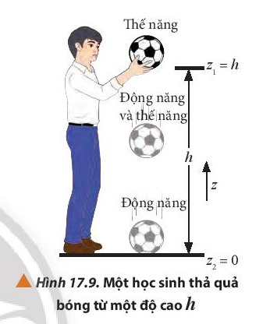
PHIẾU HỌC TẬP SỐ 4
  Phân tích lực tác dụng lên quả bóng và sự chuyển hóa giữa động năng và thế năng của quả bóng trong quá trình rơi (Hình 17.9). Chứng mình rằng, nếu bỏ qua ma sát thì cơ năng bảo toàn?
- Nếu xem lực cản của không khí không đáng kể thì trọng lực là lực duy nhất tác dụng lên quả bóng trong quá trình rơi.
+ Khi thả quả bóng từ trên cao xuống mặt đất thì thế năng giảm dần và động năng tăng dần.
+ Khi quả bóng bật ngược trở lại thì thế năng tăng dần và động năng giảm dần.

Slide 36
PHIẾU HỌC TẬP SỐ 4
  Phân tích lực tác dụng lên quả bóng và sự chuyển hóa giữa động năng và thế năng của quả bóng trong quá trình rơi (Hình 17.9). Chứng mình rằng, nếu bỏ qua ma sát thì cơ năng bảo toàn?
* Chứng minh cơ năng bảo toàn:
Theo định lí động năng, công của trọng lực:
A_{p} = ΔW_{đ} = W_{đ} – W_{đ0} (1)
Mặt khác: A_{P} = -ΔW_{t} = - (W_{t} – W_{t0}) (2)
Từ (1) và (2): W_{đ} – W_{đ0} = - (W_{t} – W_{t0})
⇔ W_{đ} + W_{t} = W_{đ0} + W_{t0}
⇔ W = W₀ hay ΔW = W – W₀ = 0
⇒ Như vậy, khi 1 vật chuyển động chỉ chịu tác dụng của lực bảo toàn thì cơ năng của vật là đại lượng bảo toàn

Slide 37
a. Sự chuyển hoá động năng và thế năng của vật:
- Trong quá trình vật chuyển động, động năng và thế năng của vật có thể chuyển hóa qua lại với nhau.

Slide 38
b. Định luật bảo toàn cơ năng:
Cơ năng của một vật bằng tổng thế năng và động năng của nó.
W = W_{t} + W_{đ}
Khi một vật chuyển động chỉ chịu tác dụng của lực bảo toàn thì cơ năng của vật được bảo toàn (không đổi).
Hệ quả: Trong trường trọng lực, tại vị trí vật có động năng cực đại thì thế năng cực tiểu và ngược lại.

Slide 39
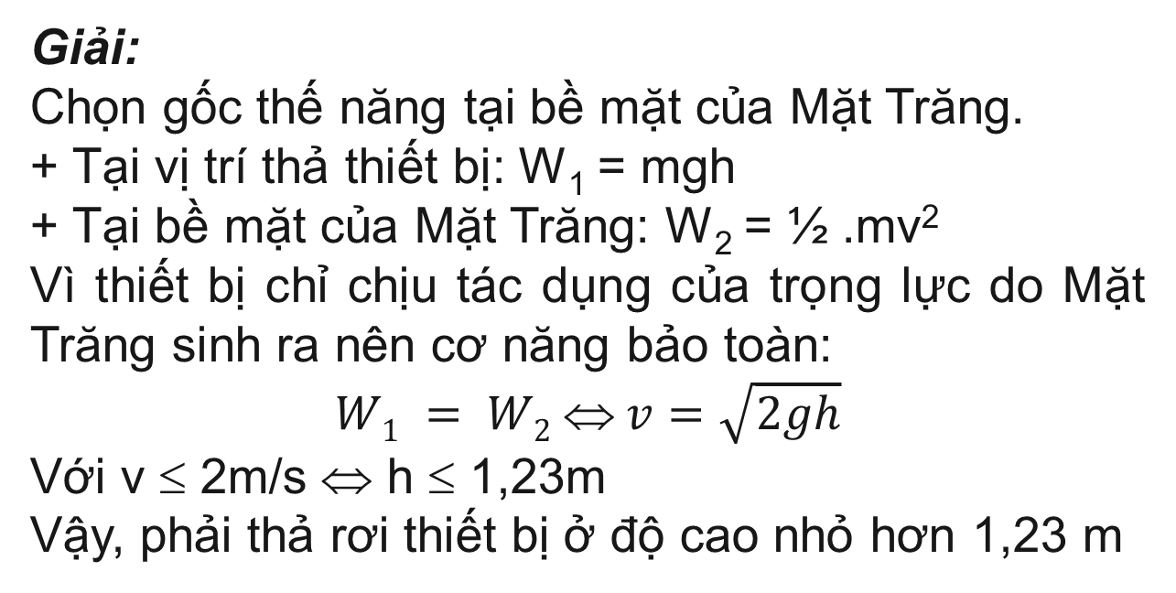
Vận dụng định luật bảo toàn cơ năng
Giải:
Chọn gốc thế năng tại bề mặt của Mặt Trăng.
+ Tại vị trí thả thiết bị: W₁ = mgh
+ Tại bề mặt của Mặt Trăng: W₂ = ½ .mv²
Vì thiết bị chỉ chịu tác dụng của trọng lực do Mặt Trăng sinh ra nên cơ năng bảo toàn:
$$W1 = W2 ⇔ v=\sqrt{2gh}$$
Với v ≤ 2m/s ⇔ h ≤ 1,23m
Vậy, phải thả rơi thiết bị ở độ cao nhỏ hơn 1,23 m
Cho biết | g = 1,62 m/s². v ≤ 2m/s
Hỏi | h = ?
Notes:
NOTE: To change images on this slide, select a picture and delete it. Then click the Insert Picture icon in the placeholder to insert your own image.

Slide 40
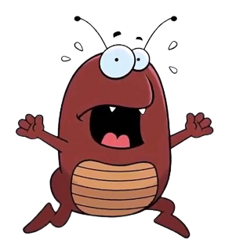
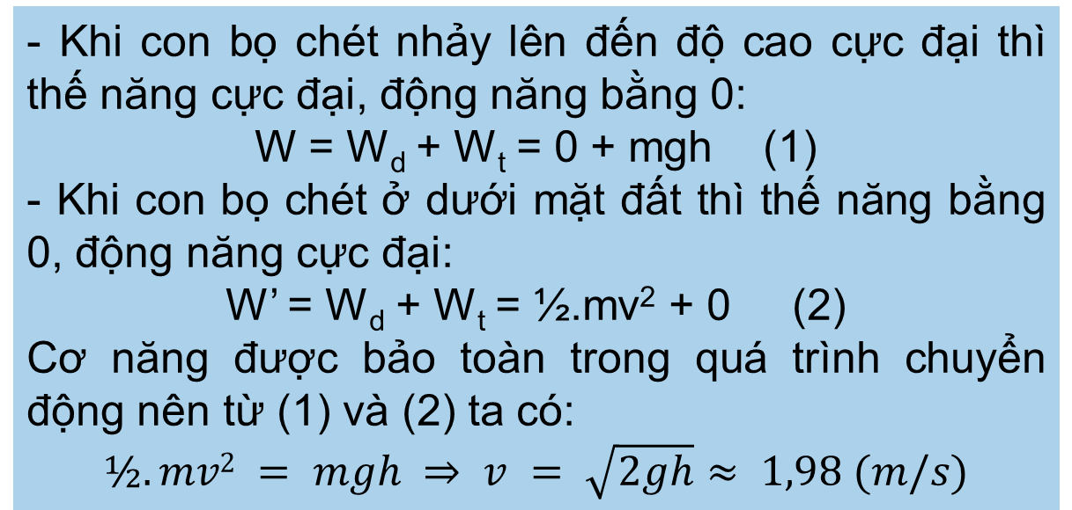
PHIẾU HỌC TẬP SỐ 5
  Một con bọ chét có khối lượng 1 mg có thể bật nhảy thẳng đứng lên độ cao tối đa 0,2 m từ mặt đất. Bỏ qua sức cản của không khí và lấy g = 9,8 m/s². Hãy xác định tốc độ của bọ chét ngay khi bật nhảy.
- Khi con bọ chét nhảy lên đến độ cao cực đại thì thế năng cực đại, động năng bằng 0:
W = W_{d} + W_{t} = 0 + mgh (1)
- Khi con bọ chét ở dưới mặt đất thì thế năng bằng 0, động năng cực đại:
W’ = W_{d} + W_{t} = ½.mv² + 0 (2)
Cơ năng được bảo toàn trong quá trình chuyển động nên từ (1) và (2) ta có:
$$½.mv2 = mgh ⇒ v = \sqrt{2gh}≈ 1,98 (m/s)$$

Slide 41
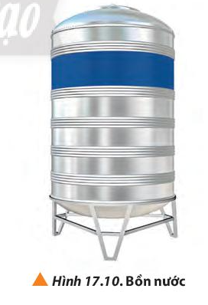
PHIẾU HỌC TẬP SỐ 5
  Hãy chỉ ra vị trí đặt bồn nước (Hình 17.10) phục vụ cho việc sinh hoạt trong gia đình sao cho nước chảy từ vòi nước sinh hoạt là mạnh nhất và giải thích tại sao?
Nước chảy càng cao thì vận tốc dòng chảy càng mạnh nên từ đó ta có thể đặt vị trí bồn nước ở trên tầng thượng của gia đình.

Slide 42
LUYỆN TẬP

Slide 43
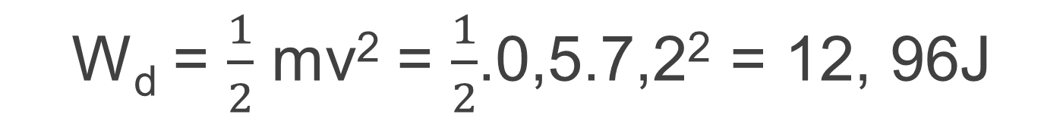
LUYỆN TẬP
Một vật có trọng lượng 5N chuyển động với v = 7,2m/s. Tìm động năng của vật, lấy g = 10 m/s².
W_{d} = $\frac{1}{2}$ mv² = $\frac{1}{2}$.0,5.7,2² = 12, 96J
ĐÁP ÁN

Slide 44
LUYỆN TẬP
Một vật có khối lượng 500g rơi tự do với vận tốc đầu từ độ cao 100m xuống đất, g = 10 m/s². Động năng của vật ở độ cao 50m là bao nhiêu.
Tại độ cao ban đầu W = W_{t} = m.g.h = 0,5.10.100 = 500J
Tại độ cao 50m thì: W_{d} = W – W_{t} = 500 - 0,5.10.50 = 250J
ĐÁP ÁN

Slide 45
LUYỆN TẬP
Một vật có khối lượng 2,5kg đặt tại vị trí M trong trọng trường và tại đó thế năng của vật là 3600J. Thả rơi tự do xuống đất, khi thế năng của vật là – 1200J.
Gốc thế năng ở độ cao nào so với mặt đất
Tính độ cao h_{M} xo với vật
Tính vận tốc của vật khi qua gốc vị trí gốc thế năng và vận tốc của vật lúc chạm đất, g = 10m/s²
ĐÁP ÁN

Slide 46
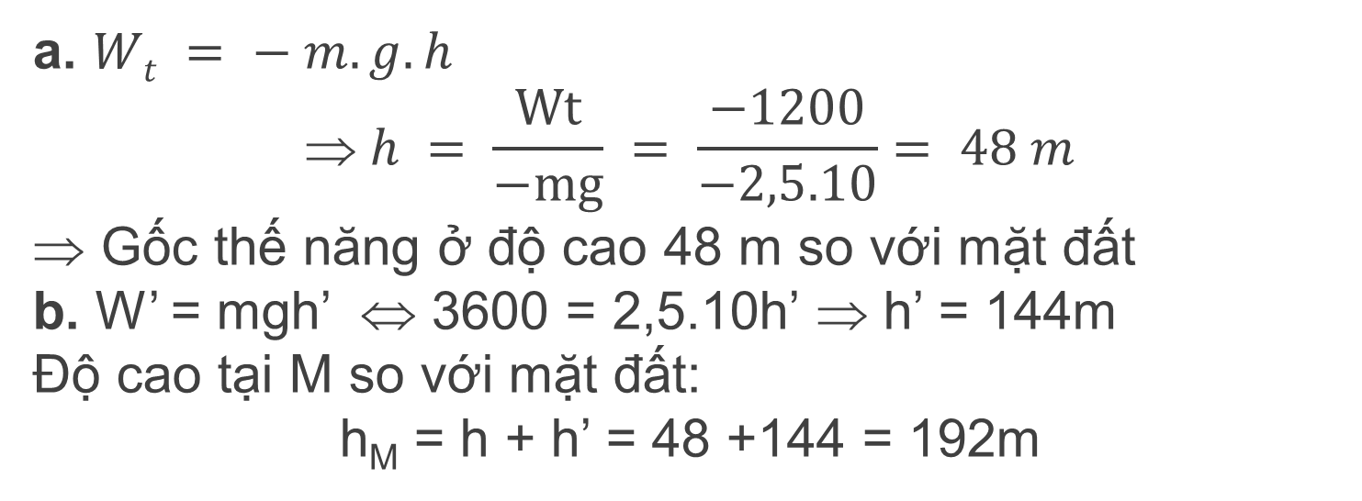
LUYỆN TẬP
Một vật có khối lượng 2,5kg đặt tại vị trí M trong trọng trường và tại đó thế năng của vật là 3600J. Thả rơi tự do xuống đất, khi thế năng của vật là – 1200J.
a. $Wt = − m.g.h$
$$ h = \frac{Wt}{−mg} = \frac{−1200}{−2,5.10}= 48 m$$
⇒ Gốc thế năng ở độ cao 48 m so với mặt đất
b. W’ = mgh’ ⇔ 3600 = 2,5.10h’ ⇒ h’ = 144m
Độ cao tại M so với mặt đất:
h_{M} = h + h’ = 48 +144 = 192m

Slide 47
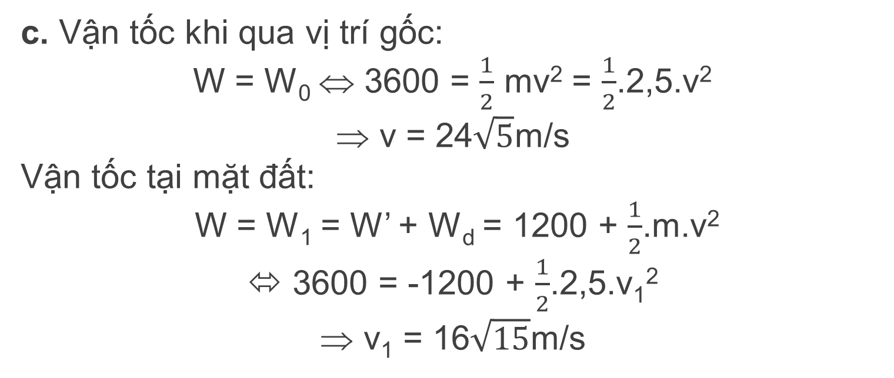
LUYỆN TẬP
Một vật có khối lượng 2,5kg đặt tại vị trí M trong trọng trường và tại đó thế năng của vật là 3600J. Thả rơi tự do xuống đất, khi thế năng của vật là – 1200J.
c. Vận tốc khi qua vị trí gốc:
W = W₀ ⇔ 3600 = $\frac{1}{2}$ mv² = $\frac{1}{2}$.2,5.v²
⇒ v = 24$\sqrt{5}$m/s
Vận tốc tại mặt đất:
W = W₁ = W’ + W_{d} = 1200 + $\frac{1}{2}$.m.v²
⬄ 3600 = -1200 + $\frac{1}{2}$.2,5.v₁²
⇒ v₁ = 16$\sqrt{15}$m/s

Slide 48

BÀI HỌC VỀ CON BỌ CHÉT VÀ GIỚI HẠN THỰC SỰ CỦA BẠN
Bọ chét có kích thước rất nhỏ chỉ bằng 1mm nhưng chúng có thể nhảy cao đến 35cm, tức gấp 200 lần kích thước của chúng. Các nhà tâm lý học đã sử dụng bọ chét để làm một cuộc thí nghiệm có tên “Hiệu ứng trần kính”.
Họ bỏ con bọ chét vào một chiếc hộp kính cao 5cm, đậy nắp lại và quan sát. Qua từng giờ từng ngày, chú bọ chét cứ liên tục nhảy lên và cụng đầu “bốc bốc” vào trần của hộp kính. Ban đầu những cú nhảy của bọ chét cứ đụng vào trần kính liên tục nhưng sau một thời gian chúng đã tự điều chỉnh cú nhảy của mình để không còn đụng vào trần kính nữa. Và cứ như vậy, khả năng nhảy cao của chúng dần dần giảm theo thời gian.
Và rồi điều đáng ngạc nhiên là khi người ta tháo nắp của chiếc hộp ra, bọ chét vẫn không tài nào nhảy ra khỏi chiếc hộp được mà cứ nhảy với độ cao kém hơn 5cm, tức là chỉ bằng ⅕ độ cao mà đáng lẽ bọ chét có thể đạt được. Bọ chét vẫn cứ nhảy liên tục nhưng không thể nào nhảy cao hơn được nữa và rồi chết trong chiếc hộp kính.

Slide 49
BÀI HỌC TỪ CUỘC THÍ NGHIỆM TRÊN:
Chính chúng ta tự giới hạn bản thân, tự tạo cho mình “trần kính” với những suy nghĩ như “TÔI KHÔNG LÀM NỔI NỮA ĐÂU”, “TÔI KHÔNG GIỎI BẰNG HỌ ĐƯỢC”, “CHỈ LÀM ĐƯỢC TỚI ĐÂY THÔI LÀ HẾT RỒI”.
Đôi khi, những “trần kính” lại đến từ những người thân, bạn bè thân thiết của chúng ta, khi họ không làm được việc gì, họ sẽ nói với chúng ta là “ KHÔNG LÀM ĐƯỢC ĐÂU” và rồi mặc nhiên chúng ta cũng nghĩ rằng “KHÔNG LÀM ĐƯỢC THẬT”, và ta chẳng dám đụng tay vào làm.
Les Brown đã nói rằng “Cuộc sống không có giới hạn, chỉ trừ những giới hạn do chính bạn tạo ra.”
Khi con người giới hạn bản thân và không tận dụng hết khả năng của mình, họ không thể nhảy cao hơn. Họ nghĩ rằng họ đã làm tất cả những gì họ có thể làm rồi. Và đúng là như thế thật! Đừng giống như chú bọ chét kia, hãy phá vỡ đi “trần kính” của chính bản thân mình và làm những điều vĩ đại hơn nhiều. Hãy luôn mặc định trong đầu của mình rằng “Đây chưa phải là giới hạn cuối cùng của tôi”.

Slide 50
“Nếu bạn làm những điều mình chưa từng làm sẽ có được những thứ mình chưa từng có
Nếu bạn làm những điều mà ai cũng làm thì sẽ có những thứ mà ai cũng có”

Slide 51
CẢM ƠN QUÝ THẦY CÔ VÀ CÁC EM ĐÃ LẮNG NGHE
Tên GV: Cô Nhung Cute

